Slide 1
Yoan Fabricio Lopez Dealtan
Computacion: savados

Slide 2

Casa

Slide 3
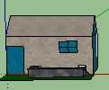
Casa con jardon

Slide 4
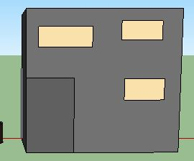
edificio

Slide 5
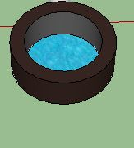
Poso de agua

Slide 6

Poste de luz

